Slide 1
Приготовление школьного завтрака
МБОУ СОШ № 30

Slide 2
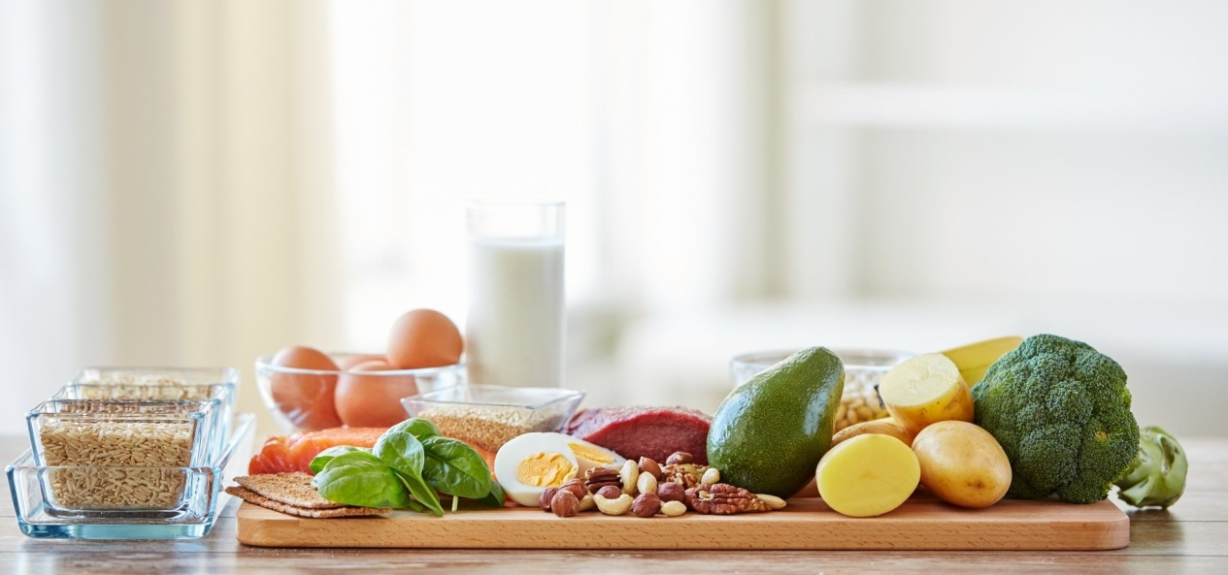
Здоровое питание – залог хорошей успеваемости!
При составлении меню обязательно учитываются потребности организма, связанных с его ростом и развитием, с изменением условий внешней среды, с повышенной физической или эмоциональной нагрузкой. При оптимальной системе питания соблюдается баланс между поступлением и расходованием основных пищевых веществ.
Школьные завтраки – это не только важная составляющая часть дневного рациона ребенка, но и основа его физического и интеллектуального развития.

Slide 3
Приготовление мяса курицы в духовом шкафу

Slide 4
Горячее питание школьника – условие здоровьесбережения!

Slide 5
Салаты, приготовленные нашими поварами – самые полезные
Квашеные помидоры, богаты витаминами С, РР, А, группы В и магнием.
Квашеные огурцы
содержат рекордное количество витаминов группы B и йода.

Slide 6
Польза яблочного сока для здоровья обоснована содержанием таких минералов, как магний, калий, кальций, цинк, медь.

Slide 7
Хлеб – всему голова
Хлеб - содержит богатый состав: витаминов (В1, В2, В6, РР, Е) и минералов (магний и железо). Витамины активно участвуют в обменных процессах. Их недостаток сказывается на состоянии отдельных органов и тканей, а также на важнейших функциях: рост, интеллектуальные и физические возможности, защитные функции организма.

Slide 8
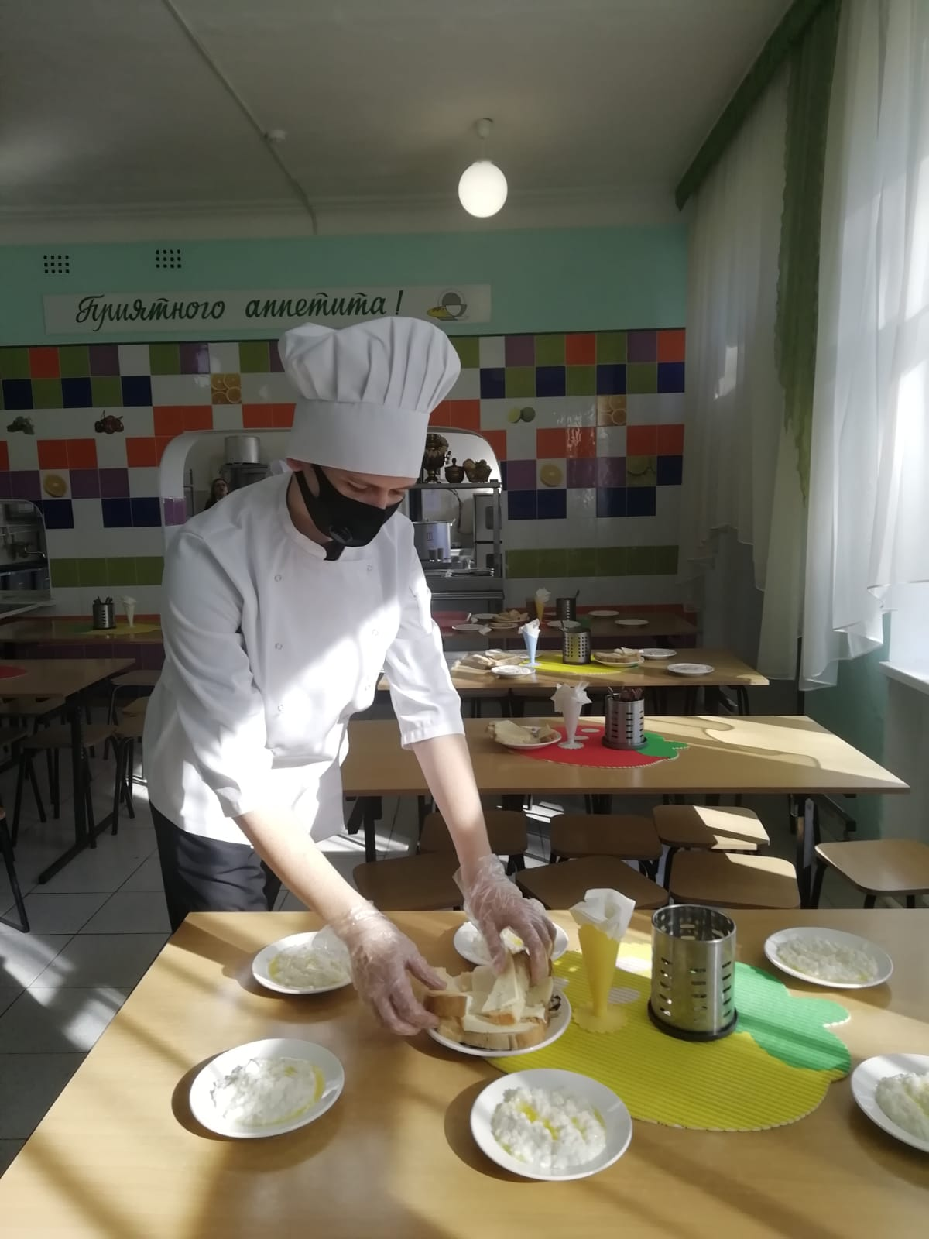
Накрываем на стол
Рано утром на рассвете,
Когда спят еще все дети,
Повара наши спешат,
Приготовить всё хотят.
Чтобы вкусные котлеты
Уплетали наши дети.
И полезное какао,
Чтоб учиться хорошо!

Slide 9
Повара нашей столовой стараются, чтобы завтраки наших школьников были вкусными и полезными.

